Slide 1
提案主題
提案人：
提案日期：2021/00/00

Slide 2
內容標題
內容標題

Slide 3
副標題(微軟正黑體/24pt)
內文範例：(微軟正黑體/14pt)
散文是一種文學形式，與之相對的稱為韻文或詩文。散文可分為廣義與狹義的解釋，其中，廣義散文最容易辨識與定義的方式，是「鬆散」的結構。也就是說，扣除其它文學形式重疊部分，運用普通語法結構，不講究音韻，不講究排比，沒有任何束縛及限制的文字梳理方式，都可稱為散文。除此，狹義散文是單指文學範疇內，結構鬆散之非韻文作品。
散文是一種文學形式，與之相對的稱為韻文或詩文。散文可分為廣義與狹義的解釋，其中，廣義散文最容易辨識與定義的方式，是「鬆散」的結構。也就是說，扣除其它文學形式重疊部分，運用普通語法結構，不講究音韻，不講究排比，沒有任何束縛及限制的文字梳理方式，都可稱為散文。除此，狹義散文是單指文學範疇內，結構鬆散之非韻文作品。
散文是一種文學形式，與之相對的稱為韻文或詩文。散文可分為廣義與狹義的解釋，其中，廣義散文最容易辨識與定義的方式，是「鬆散」的結構。也就是說，扣除其它文學形式重疊部分，運用普通語法結構，不講究音韻，不講究排比，沒有任何束縛及限制的文字梳理方式，都可稱為散文。除此，狹義散文是單指文學範疇內，結構鬆散之非韻文作品。

Slide 4
副標題(微軟正黑體/24pt)
項目一 (微軟正黑體/20pt)
項目二
項目三
項目四
項目五
項目六

Slide 5
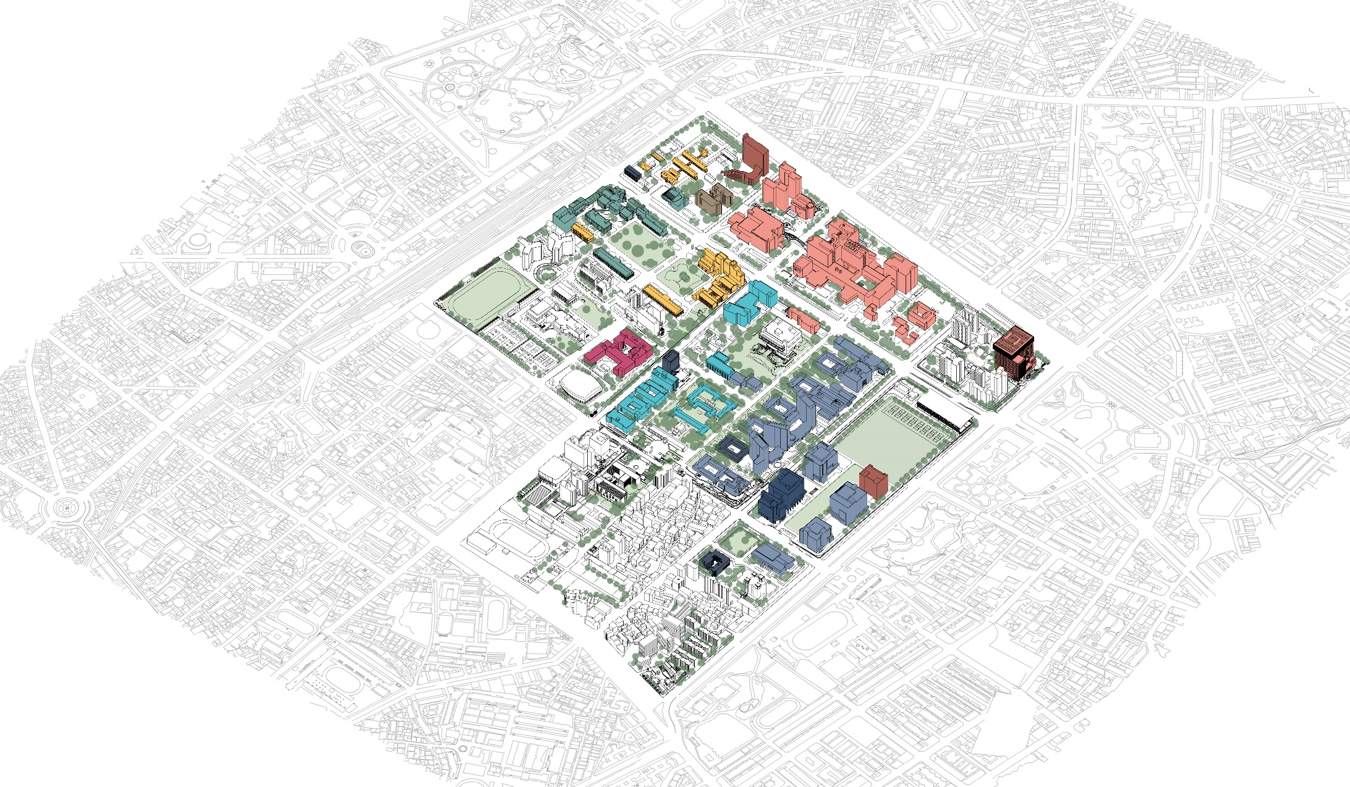
(置入圖片區域)
副標題(微軟正黑體/24pt)
內文範例：(微軟正黑體/14pt)
散文是一種文學形式，與之相對的稱為韻文或詩文。散文可分為廣義與狹義的解釋，其中，廣義散文最容易辨識與定義的方式，是「鬆散」的結構。也就是說，扣除其它文學形式重疊部分，運用普通語法結構，不講究音韻，不講究排比，沒有任何束縛及限制的文字梳理方式，都可稱為散文。除此，狹義散文是單指文學範疇內，結構鬆散之非韻文作品。
散文是一種文學形式，與之相對的稱為韻文或詩文。散文可分為廣義與狹義的解釋，其中，廣義散文最容易辨識與定義的方式，是「鬆散」的結構。

Slide 6
(置入圖片區域)
副標題(微軟正黑體/24pt)
項目一 (微軟正黑體/20pt)
項目二
項目三
項目四
項目五
項目六
副標題(微軟正黑體/24pt)

Slide 7
(置入圖片區域)
副標題(微軟正黑體/24pt)
內文範例：(微軟正黑體/14pt)
散文是一種文學形式，與之相對的稱為韻文或詩文。散文可分為廣義與狹義的解釋，其中，廣義散文最容易辨識與定義的方式，是「鬆散」的結構。也就是說，扣除其它文學形式重疊部分，運用普通語法結構，不講究音韻，不講究排比，沒有任何束縛及限制的文字梳理方式，都可稱為散文。除此，狹義散文是單指文學範疇內，結構鬆散之非韻文作品。
散文是一種文學形式，與之相對的稱為韻文或詩文。散文可分為廣義與狹義的解釋，其中，廣義散文最容易辨識與定義的方式，是「鬆散」的結構。

Slide 8
副標題(微軟正黑體/24pt)
內文範例：(微軟正黑體/14pt)
散文是一種文學形式，與之相對的稱為韻文或詩文。散文可分為廣義與狹義的解釋，其中，廣義散文最容易辨識與定義的方式，是「鬆散」的結構。也就是說，扣除其它文學形式重疊部分，運用普通語法結構，不講究音韻，不講究排比，沒有任何束縛及限制的文字梳理方式，都可稱為散文。除此，狹義散文是單指文學範疇內，結構鬆散之非韻文作品。
散文是一種文學形式，與之相對的稱為韻文或詩文。散文可分為廣義與狹義的解釋，其中，廣義散文最容易辨識與定義的方式，是「鬆散」的結構。
內文範例：(微軟正黑體/14pt)
散文是一種文學形式，與之相對的稱為韻文或詩文。散文可分為廣義與狹義的解釋，其中，廣義散文最容易辨識與定義的方式，是「鬆散」的結構。也就是說，扣除其它文學形式重疊部分，運用普通語法結構，不講究音韻，不講究排比，沒有任何束縛及限制的文字梳理方式，都可稱為散文。除此，狹義散文是單指文學範疇內，結構鬆散之非韻文作品。
散文是一種文學形式，與之相對的稱為韻文或詩文。散文可分為廣義與狹義的解釋，其中，廣義散文最容易辨識與定義的方式，是「鬆散」的結構。

Slide 9
副標題(微軟正黑體/24pt)
項目一 (微軟正黑體/20pt)
項目二
項目三
項目四
項目五
項目六
內文範例：(微軟正黑體/14pt)
散文是一種文學形式，與之相對的稱為韻文或詩文。散文可分為廣義與狹義的解釋，其中，廣義散文最容易辨識與定義的方式，是「鬆散」的結構。也就是說，扣除其它文學形式重疊部分，運用普通語法結構，不講究音韻，不講究排比，沒有任何束縛及限制的文字梳理方式，都可稱為散文。除此，狹義散文是單指文學範疇內，結構鬆散之非韻文作品。
散文是一種文學形式，與之相對的稱為韻文或詩文。散文可分為廣義與狹義的解釋，其中，廣義散文最容易辨識與定義的方式，是「鬆散」的結構。

